Slide 1
Prise en charge sanitaire / 1ers secours

Slide 2
Document officiel
Signature du début de cours / liste des présences

Slide 3
Programme de la journée
Matinée « OTR»
8h00 -9h45 / 10h05-12h00
Après-midi «1ers secours »
13h15-14h50 / 15h00 -16h45

Slide 4
inside-formations,
C’est qui? crée en 2019 en Valais
C’est quoi? Centre de formation poids-lourds, toutes formations dans les transports
Camion école (Meillard), préparartion à l’examen OACP de l’ASTAG, formation continue, ADR/SDR, citernes dès juillet 2021
C’est où? Partout en Suisse Romande
@insideformations

Slide 5
Faisons les présentations
Robert « Roby » Küderli
Né en 1972
Chauffeur poids-lourds depuis 2003
Maîtrise fédérale de vente
Spécialiste de la conduite de groupe CVPC
Webmaster ES
Formateur d’adulte FSEA
Formateur OACP depuis 2009
Conseiller en sécurité ADR/SDR
inside-formations
Notes:
Programme (afficher le prog homologation)
5

Slide 6
Et vous?
Quels sont vos attentes, avez-vous des sujets dont vous voudriez parler?
inside-formations
Notes:
Prochain objectifs
6

Slide 7
Comment vous sentez-vous?
Pas content d’être là?
En forme?
Endormi?
Motivé?!

Slide 8
La loi vous protège!
Art. 128 du code pénal; omission de porter secours
Celui qui n’aura pas prêté secours à une personne en danger de mort imminent,
Alors que l’on pouvait raisonnablement l’exiger de lui…
…étant donné les circonstances… sera puni…
C’est l’INACTION qui est punie!
Pas le Résultat !

Slide 9
Vos témoignages…
Vous est-il déjà arrivé de devoir porter secours?
Si oui, voulez-vous le partager avec tous le monde?

Slide 10
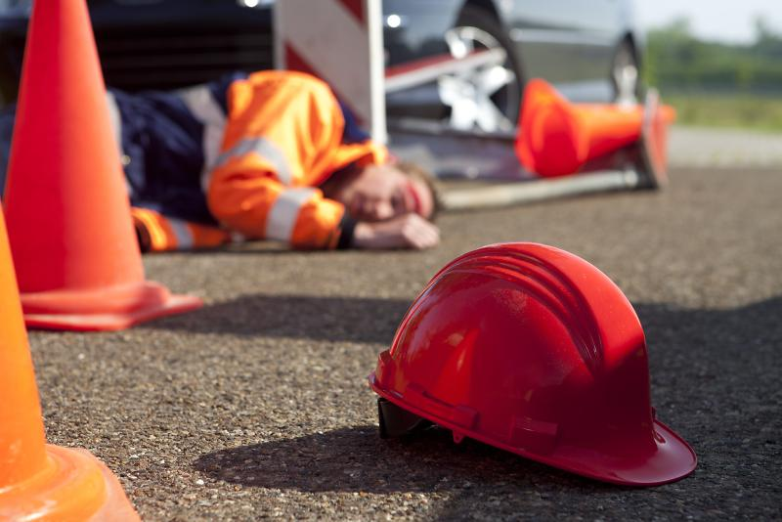

Slide 11
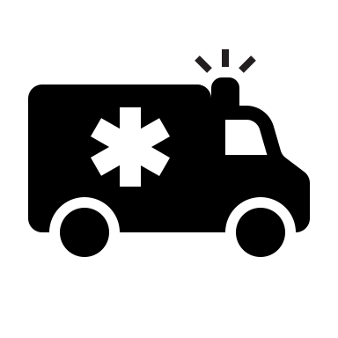
Avant tout il faut…
Observer la scène
Se protèger
Protéger les lieux

Slide 12
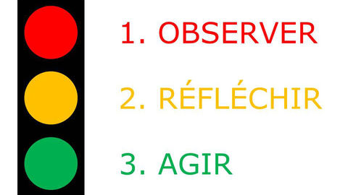

Slide 13
Arrivé sur les lieux: OBSERVER

Slide 14
Si votre sécurité n’est pas garantie: vous protéger!

Slide 15
Ensuite, protéger le lieu et les personnes!

Slide 16
Qui? Quoi? Ou?

Slide 17
Qui? Nombre de personnes Homme, femme, enfants…

Slide 18
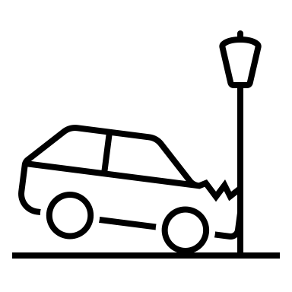
Quoi? La situation nécessite aussi l’intervention de la police? Pompiers?...

Slide 19
Ou? Lors de votre appel au secours, il s’agit de donner le lieu exact de l’accident!

Slide 20
Les numéros d’urgence

Slide 21
L’appel
144 / 112
Ce sont les numéros d’urgence en Suisse et en Europe pour le 112
Répondre aux question de l’opérateur
Suivre les recommandations…
Connaître l’adresse!
Décrire la situation
Exemple par le formateur…

Slide 22
Voici ce que ça donne <en vrai >!

Slide 23
Sur la route, soudain, un accident!
Veillez à laisser le couloir pour les secours! (01.2021 obligatoire)
S’arrêter!
Mettre les feux de panne
Evaluer la situation
Ne pas sortir si c’est trop dangereux…
Sinon, sortir et vous mettre et sécuriser les lieux…
Eventuellement se répartir les tâches avec les autres personnes présentent!
Porter secours et donner l’alarme!
Rester avec le/les blessés

Slide 24
1ère partie pratique
Exercices sur la situation d’accident, sécurisation des lieux…

Slide 25
Comment porter secours?

Slide 26
A vérifier en premier
La victime est-elle consciente?
La victime respire t’elle?

Slide 27
La conscience
Bonjour, je m’appel Jésus, je viens vous sauver!
Tenir les 2 mains de la victime et lui demander de serrer
Au besoin, parler plus fort, crier…
Secouer la personne
Si pas de réponse, cela veut dire que la personne est inconsciente…

Slide 28
La respiration
En s’approchant de la victime, on écoute si elle respire…tirer la tête en arrière
Regarder les l’abdomen bouge..
En cas de doute, faire comme si elle ne respirai pas!
C’est le fameux A B C

Slide 29
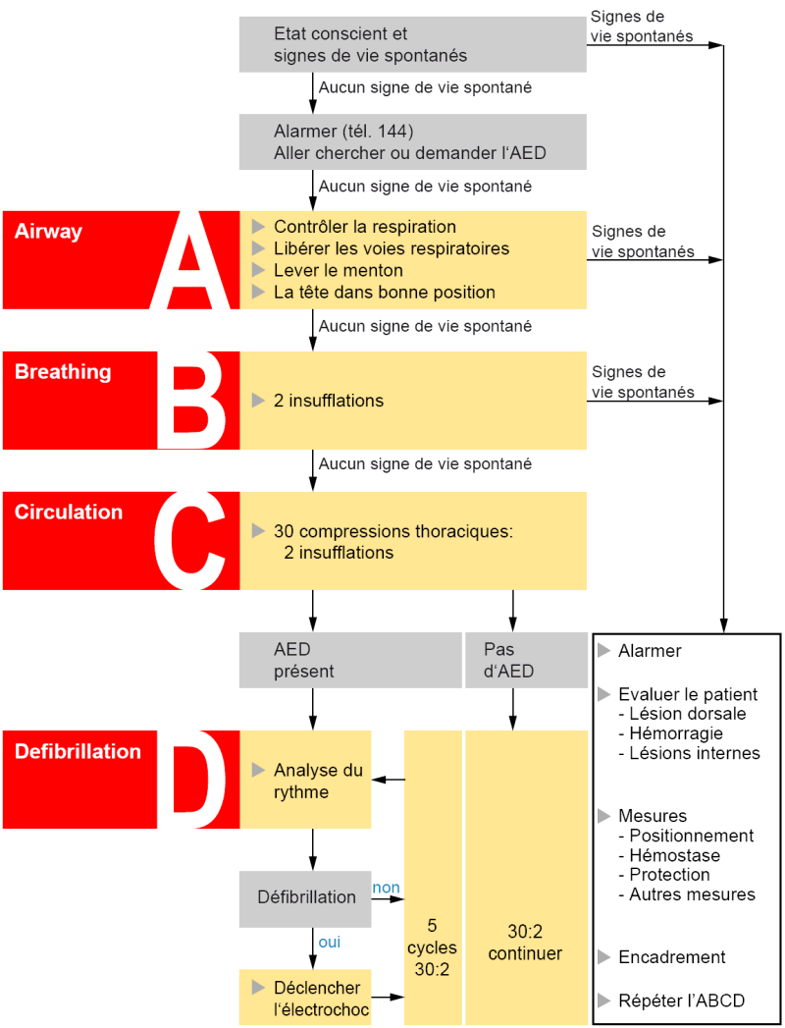

Slide 30
Il y a 3 situations possibles
Personne consciente sans respiration normale…
Personne inconsciente avec respiration normale
Personne consciente

Slide 31
Personne inconsciente, sans respiration
Personne inconsciente / respiration anormale
Appeler à l’aide / demander d’appeler le 144 / sinon vous le faite
Défibrillateur si il y en a un
Sinon, commencer les compressions, et 1, et 2, et 3…
Arrivée du défibrillateur, le brancher et suivre les instructions
Sinon, continuer les compressions jusqu’à la reprise par un professionnel
Attention, si vous êtes seul, le massage cardiaque peut durer longtemps!

Slide 32
Démonstration du massage sur le manenquin

Slide 33
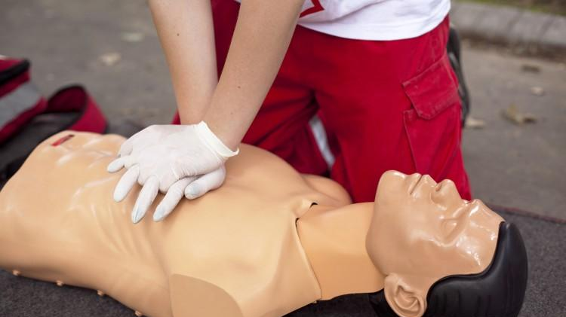
Exercices sur le mannequin

Slide 34
Le défibrillateur
La défibrillation, appelée aussi choc électrique externe est le geste médical consistant à faire passer volontairement et de manière brève un courant électrique dans le cœur lorsque celui-ci présente certains troubles du rythme appelés fibrillation, et destiné à rétablir un rythme cardiaque normal (sinusal).

Slide 35
Démonstration du défibrillateur

Slide 36
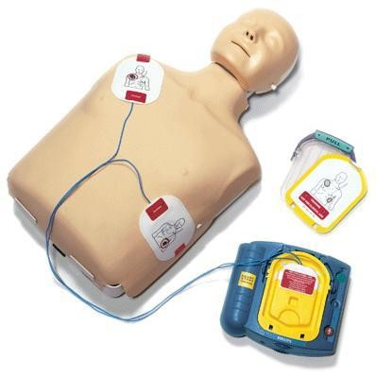
Exercice avec le défibrillateur

Slide 37
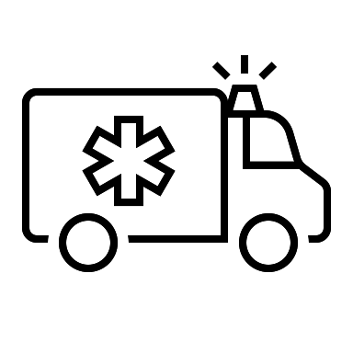
La PLS, position latérale de sécurité
La PLS sert à mettre la victime dans une position « confortable » en attendant les secours…
Idéalement, couvrez la victime avec une couverture car en état de choc on à froid…
Restez avec elle et parlez lui afin de la rassurer…

Slide 38
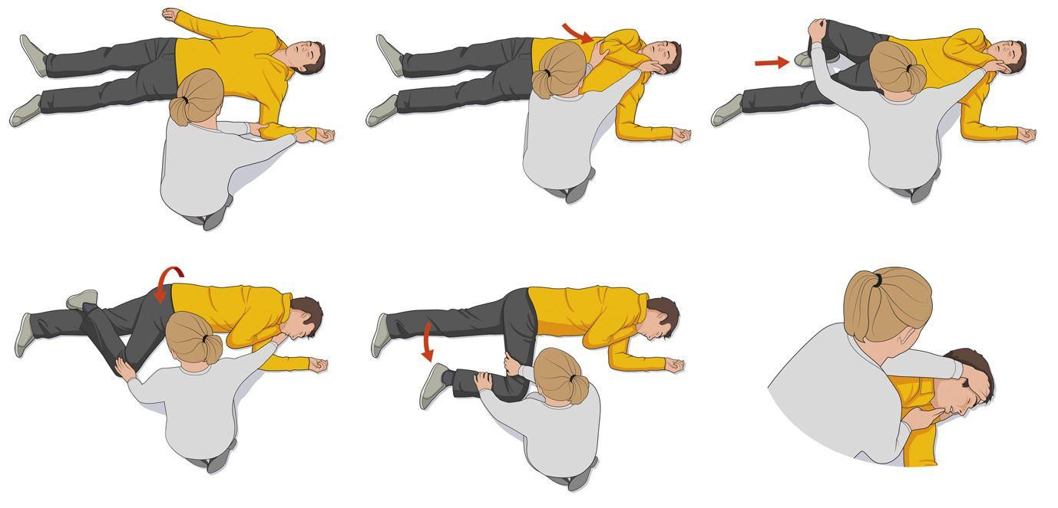
La PLS, position latérale de sécurité

Slide 39
Démonstration et exercice PLS

Slide 40
Bilan de l’exercice…

Slide 41
Constitution de groupe pour faire…la totale!

Slide 42
Bilan de l’exercice…

Slide 43
Accident / panne dans un tunnel

Slide 44
Bon à savoir…
Les First Reponder
Parfois, dans les endroits isolé, c’est eux qui vous viendront en aide en 1er!

Slide 45
Accident à éviter: monter et descendre de la cabine du camion

Slide 46
Questions diverses

Slide 47
Document officiel & clôture du cours

Slide 48
Merci pour votre participation et à bientôt!

